Slide 1

Škola | ZŠ Třeboň, Sokolská 296, 379 01 Třeboň
Autor | Mgr. Jaroslav Bartl
Číslo | VY_32_Inovace_3199
Název | Samohlásky
Téma hodiny | Samohlásky krátké a dlouhé
Předmět | Český jazyk a literatura
Ročník/y/ | 1.
Anotace | Materiál obsahuje poznávání samohlásek krátkých a dlouhých.
Očekávaný výstup | Poznává a odlišuje krátké a dlouhé samohlásky.
Druh učebního materiálu | Prezentace

Slide 2
Samohlásky

Slide 3
Samohlásky
krátké
E e
O o
A a
I i
U u
dlouhé
É é
Ó ó
Á á
Í í
Ú ú ů

Slide 4
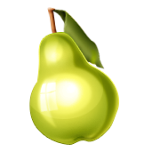
Zakroužkujte. A a Á á
E e É é
I i Í í
O o Ó ó
U u Ú ú ů
ananas KOLENO
ÚLOHA AUTO
lékař teta
PILA tulipán
MÍČ sova
dům hruška
KOLO tele

Slide 5
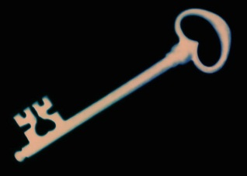

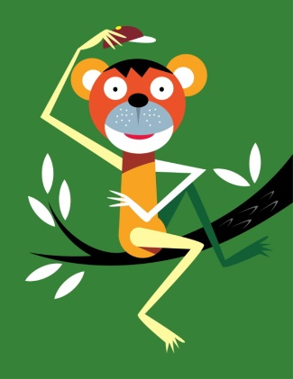
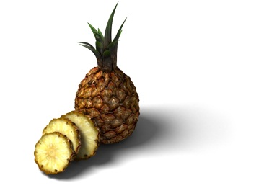
Zakroužkujte obrázek. A a Á á
E e É é
I i Í í
O o Ó ó
U u Ú ú ů

Slide 6
Doplňte.
M
A Á
E É
I Í
O Ó
U Ú
S
L
I
Č
P
C
Á
N
D
N
L
K
K
R
A
O
K

Slide 7
kontrola
Doplňte.
Á
M
A Á
E É
I Í
O Ó
U Ú
S
A
L
I
E
Č
E
P
C
Á
I
N
D
N
I
O
L
K
O
K
R
A
O
U
K

Slide 8
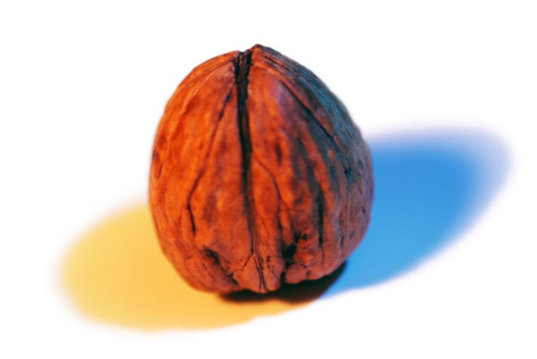
Čtěte písmena.
O a É A í ó I u Ú e á ů O e
E ú U o Á I a í ů O E a ú á
Spojte obrázek s počátečním písmenem.
iii i e a o u

Slide 9
Použité zdroje:
archiv autora
www.office.microsoft.com

